Slide 1


ISTITUTO COMPRENSIVO STATALE
di Scuola dell’Infanzia, Primaria e Secondaria di I grado
Via San Vito, 287 85050 TITO
Progetto KA122 Progetto 2023-1-IT 02-KA122-SCH-000138210 - - CUP I23C23000150005
“The development of skills for innovative teaching”
I.C. di Tito
Mobilità di gruppo di breve durata per 6 studenti della classe II della Scuola Secondaria di I grado dell’I.C. di Tito + mobilità Jobshadowing di n. 3 docenti.

Slide 2
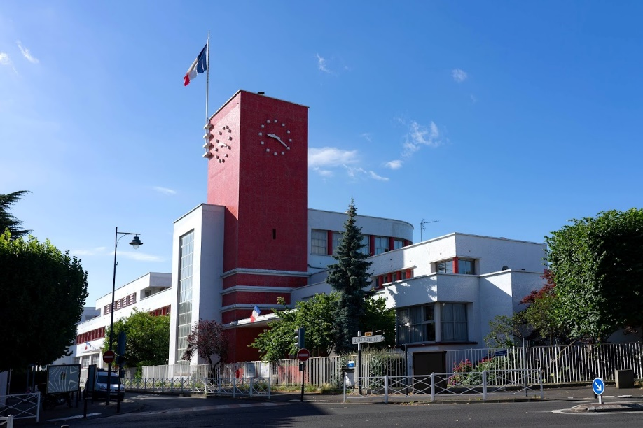
ISTITUTO COMPRENSIVO STATALE
di Scuola dell’Infanzia, Primaria e Secondaria di I grado
Via San Vito, 287 85050 TITO
“The development of skills for innovative teaching”
  2° MOBILITA’ - 5 giorni presso Collège Condorcet in Maisons-Alfort
  nella Val-de-Marne, regione Île-de-France
  https://www.letudiant.fr/college/annuaire-des-colleges/fiche/college-condorcet-94.html
Le Collège Condorcet (académie de Créteil) est un établissement public accueillant 273 élèves.

Slide 3
ISTITUTO COMPRENSIVO STATALE
di Scuola dell’Infanzia, Primaria e Secondaria di I grado
Via San Vito, 287 85050 TITO
«The development of skills for innovative teaching»
PRIMA DELLA PARTENZA
DICHIARAZIONE ACCOMPAGNAMENTO MINORI di anni 14 – art. 14 legge 1185/1967
REGISTRAZIONE AL SITO “Viaggiare sicuri” FARNESINA
MODULO DI ADESIONE E MODULO DI AUTORIZZAZIONE
CODICE DI COMPORTAMENTO
Dichiarazione allergie/intolleranze/assunzione farmaci
DOCUMENTI OBBLIGATORI:
Carta di identità valida per l’espatrio
Tessera sanitaria
Copia dei numeri di telefono dei docenti e del programma

